Slide 1

Презентація
досвіду роботи вчителя початкових класів
Глиницького ЗЗСО
І-ІІІ ступені
Волошин
Ніни Василівни

Slide 2
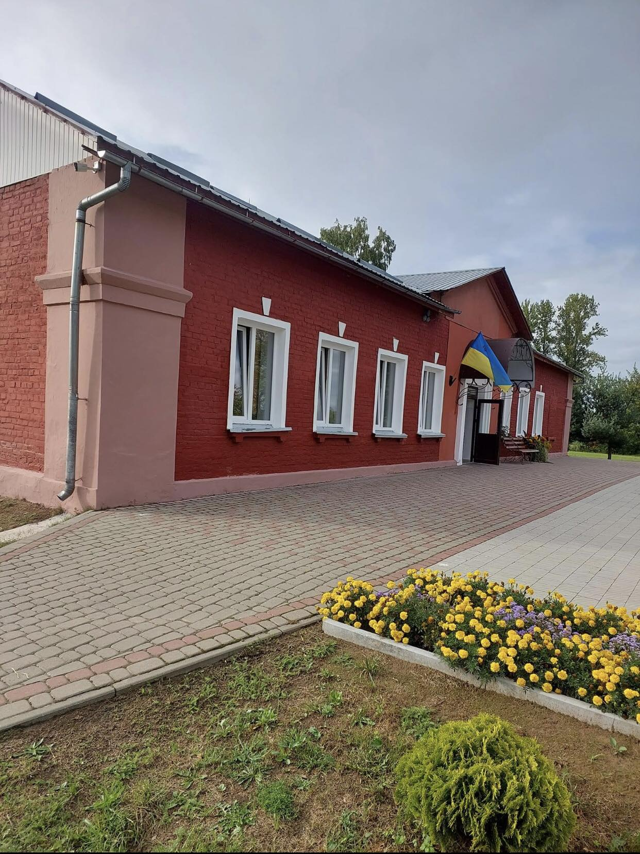

Школа, школа – наша берегиня,
Найрідніша стежка до мети,
Там, де світ широкий,
Там де небо синє,
Час веселим дзвоником летить
Notes:
Школа, школа – наша берегиня,
Найрідніша стежка до мети,
Там, де світ широкий,
Там де небо синє,
Час веселим дзвоником летить

Slide 3

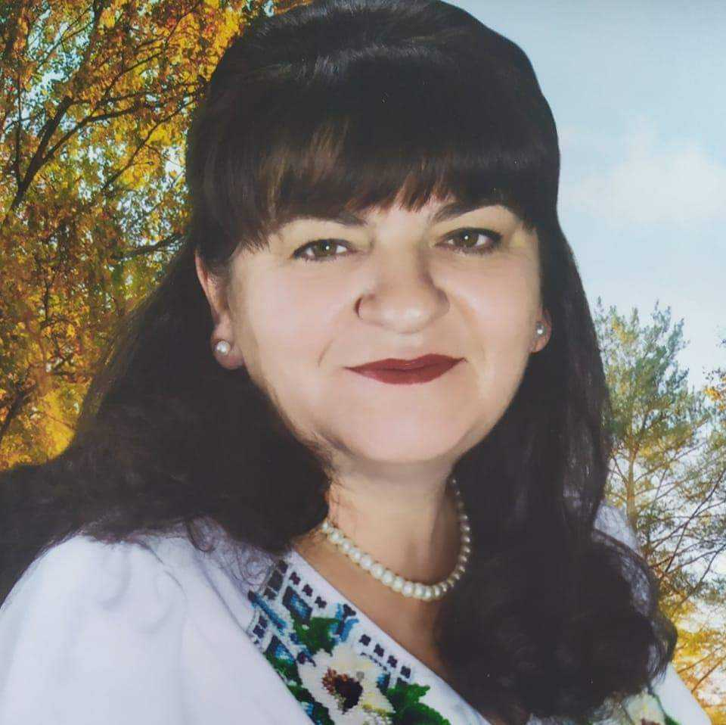
ВОЛОШИН
НІНА
ВАСИЛІВНА
вчитель початкових класів
Глиницького ЗЗСО І – ІІІ ступенів
Notes:
вчитель початкових класів
Глиницького ЗЗСО І – ІІІ ступенів

Slide 4
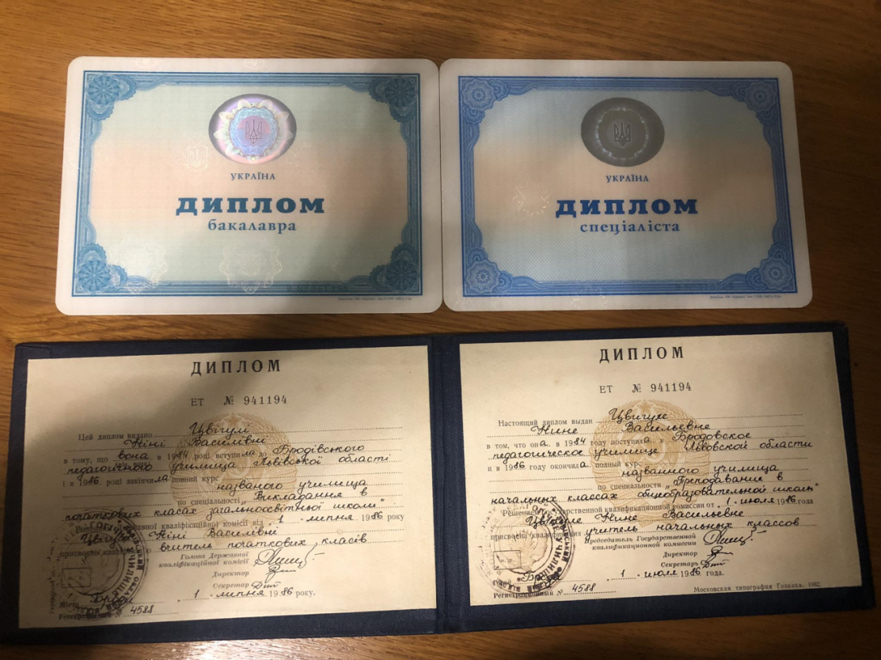

Slide 5

Візитна картка
Дата народження: 07.02.1966
Освіта: вища, закінчила:
Дрогобицький педогогічний університет ім. І.Франка _________________________________________
Спеціальність: вчитель початкових класів
Місце роботи: Глиницький ЗЗСО І – ІІІ ступенів
Посада: вчитель початкових класів
Стаж роботи: 37
Категорія: вища
Рік атестації: 2019
Курси підвищення кваліфікації: 2023 рік.

Slide 6


Педагогічне кредо:
Я не просто навчаю,
що робити,
що знати,
а навчаю
раціональних
способів вирішення
будь – якого
завдання.

Slide 7

Життєве кредо:
«Любити життя і цінувати кожну його хвилину, нести радість, у книгах шукати істину, у людях – мудрість».

Slide 8

Правила педагогічної майстерності
Ніколи не зупинятися на досягнутому
Ділитися з дітьми своїм досвідом
Намагатися бути прикладом для дітей у всьому
Займатися самоосвітою: вчити і вчитися самій

Slide 9
Початкова освіта є фундаментом для здобуття знань в основній і старшій школі.
На мою думку, мета НУШ полягає в тому, щоб виховати дитину, яка вміє самостійно та творчо працювати і жити. Цього досягти значно складніше, ніж навчити читати, писати, лічити та розв’язувати задачі.
Починаючи з першого класу, привчаю дітей до інноваційних технологій, розвиваю креативне мислення, їх пізнавальну активність, впевненість у своїх знаннях та силах.

Slide 10
Науково – методична проблема,
над якою працюю:
«Робота зі словниковими словами як засіб розвитку комунікативних навичок»

Slide 11
Мета досвіду:
1. Сприяє засвоєнню учнями правильного розуміння та написання слів;
2.Забезпечує підвищення грамотності;
3.Робить мовлення учнів виразнішим,правильним і багатшим;
5. Сприяє розумінню значень слів і їхньої орфографічної грамотності;
4.Забезпечує лексичний запас учнів і сприяє їхньому мовленнєвому розвитку;

Slide 12
Що таке комунікативність?
Це - вміння говорити і слухати, володіти навичками ораторського мистецтва, вміти переконувати аудиторію, надати їй естетичне задоволення від промови,організувати зворотній зв’язок із співрозмовником.
П. Торренс - “ це означає копати глибше, дивитися краще, виправляти помилки, розмовляти з кішкою, пірнати на глибину, проходити крізь стіни, запалювати сонце, вітати майбутнє".
Це – процес міжособистісного сприйняття і встановлення взаєморозуміння , знаходження спільної мови.

Slide 13
Дитина на уроці
Вчиться виражати свої думки
Вчиться приймати рішення
Шукає варіанти рішення проблеми
Досліджує проблему
Вчиться красиво мислити
Сама обирає шлях

Slide 14
предмет
криниця
Словникові
слова
дятел
директор
бібліотека
веселка
дециметр
вдячний
Notes:
вдячний

Slide 15

Впроваджую на уроках:
ТЕХНОЛОГІЮ ШЕСТИ КАПЕЛЮХІВ МИСЛЕННЯ
ЕДВАРДА ДЕ БОНО

Slide 16

ХМАРА СЛІВ – НОВИЙ ІНСТРУМЕНТ ВЧИТЕЛЯ
НОВОЇ УКРАЇНСЬКОЇ ШКОЛИ

Slide 17
Слово - грай
Слово у словах
Таємничі слова
Слова поміж буквами
:
Редактор
Нові склади
Твої помічники
Два однакових склади
Notes:
Редактор (знайди помилки)

Slide 18

DAILY 5 або ЩОДЕННІ П’ЯТЬ

Slide 19

Щодня
20 хвилин
Математика
самостійно
Математика
з другом
Математика
письмово

Slide 20
Серед прийомів розвитку критичного мислення в моїй практиці найбільш поширеними є складання сенканів, «мозковий штурм», «Кубик Блума», читання з позначками, «асоціативний кущ», кільця Венна, «Мозаїка», групові форми роботи – Джиг – Соу. Це сприяє підвищенню ефективності засвоєння словникових слів.

Slide 21

Кубик
Блума

Slide 22
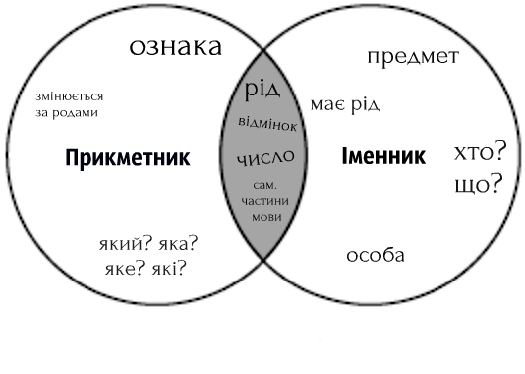
Коло Вена

Slide 23
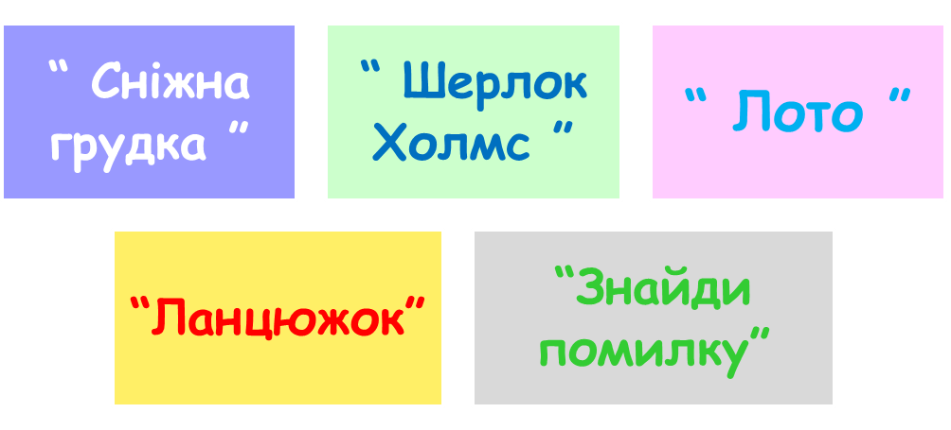
Педагогічні прийоми, які використовую на уроках
“Так-ні”
“Місткий кошик”
“Пінг-понг”
“Пізнай мене”
“Загадкова торбинка”
“Словограй”
“Знайди зайве”

Slide 24
Творчі вправи та завдання
Застосування творчих вправ та завдань на уроках дає поштовх до розвитку учня, що передбачає поступове зростання його організаційної й розумової самостійності, стимулювання уяви, інтересу до книг, творів мистецтва, природи, тобто розвиток особистості в цілому.

Slide 25
Творчий пошук
У своїй роботі використовую такі активні форми роботи:
інтегровані (міжпредметні) уроки;
уроки-дискусії (урок-діалог, урок-диспут, урок запитань і відповідей, урок-практикум, урок - прес-конференція
уроки-дослідження (урок-знайомство, урок - панорама ідей, урок-пошук, урок-самопізнання, урок "Слідство ведуть знатоки", урок "Що? Де? Коли?");
уроки-звіти (урок-аукціон, урок-інтерв’ю, , урок-ерудит, урок-концерт, урок - огляд знань, урок-презентація, урок-ярмарок);
уроки-змагання (урок - брейнг-ринг, урок-вікторина, урок-КВД - конкурс винахідливих та допитливих, урок-КВК - конкурс веселих та кмітливих, урок-конкурс, урок - мозкова атака, урок-турнір);
уроки-мандрівки (урок-екскурс, урок-екскурсія, урок-марафон, урок-подорож);

Slide 26

Доповіді
Протягом навчального року проводжу виховні години.
Участь у семінарах, методичних об'єднаннях дає можливість не лише познайомитися з роботою своїх колег, підвищити свій досвід, а й поділитися власними доробками з іншими.

Slide 27

Основні напрямки виховної роботи
Взаєморозуміння
Творчий підхід
Співпраця вчитель-батьки
Формування учнівського колективу
Толерантність
Виховна робота з класом має не менше значення, ніж навчальна діяльність. Діти з великим задоволенням беруть участь у позакласних виховних заходах, проявляючи зацікавленість та активність при цьому.

Slide 28

Робота з батьками
Вивчення сімей учнів
Спостереження
Анкетування
Батьківський всеобуч
Бесіди, групові та індивідуальні консультації
Відкриті заходи
Спільна робота
Загальношкільні збори
Класні збори
Спільні свята
Громадські справи

Slide 29
Плани на майбутнє
Сприяти участі здобувачів освіти у шкільних конкурсах, олімпіадах,вікторинах;
Надсилати методичні розробки, уроки, виховні заходи;
З метою підвищення педагогічної майстерності займатися самоосвітою;
Поповнювати персональний блог матеріали уроків, шкільних та позашкільних заходів;
Брати участь в професійних конкурсах;
Підвищувати професійну категорію.

Slide 30

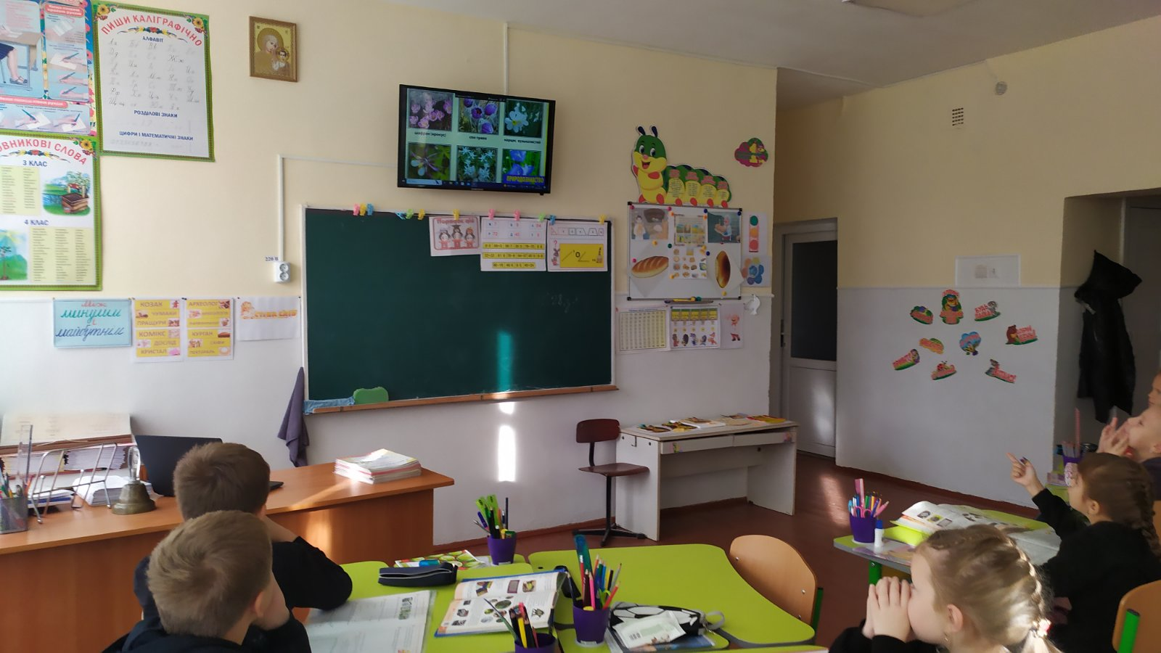
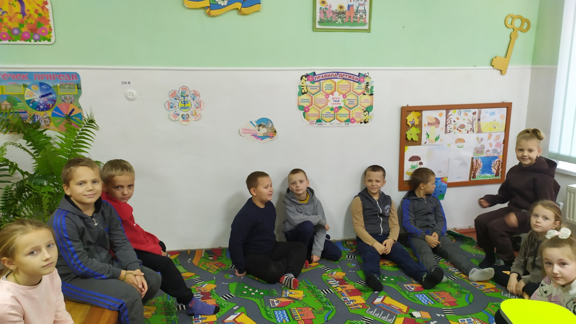
ФОТОГРАФІЇ КЛАСУ
Notes:
ФОТОГРАФІЇ КЛАСУ

Slide 31
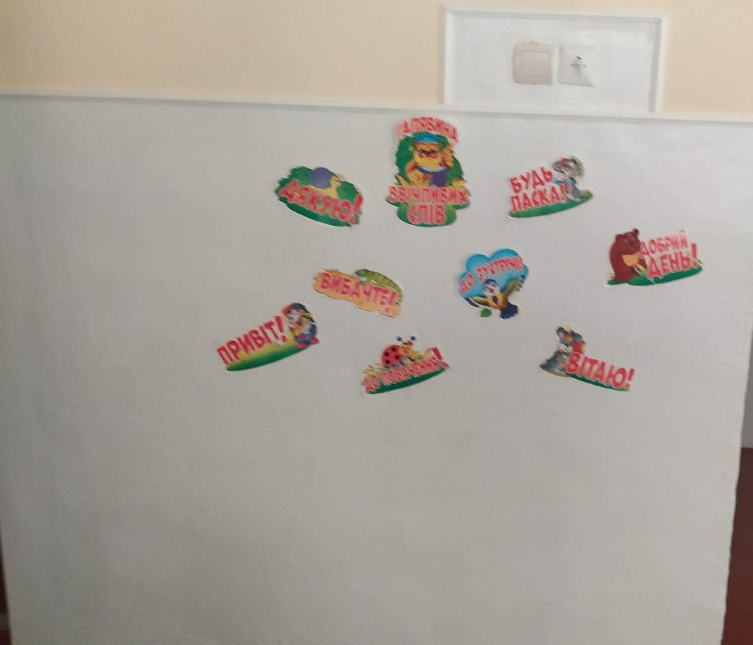
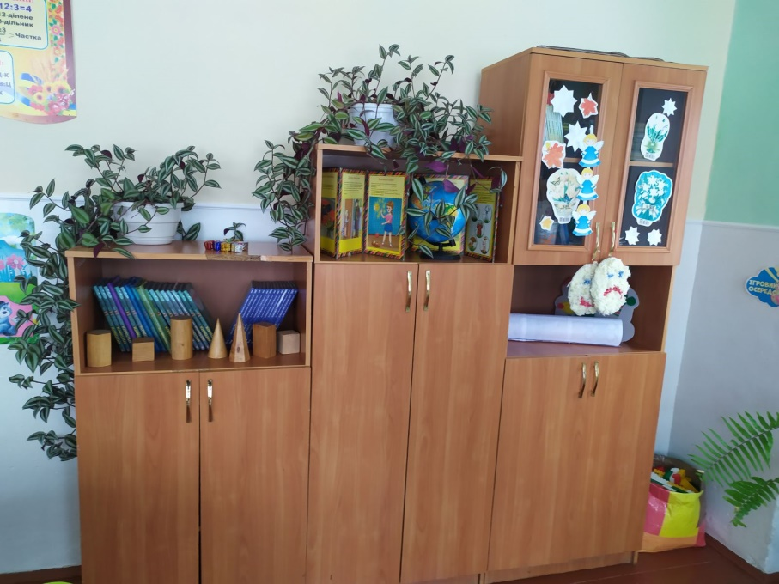
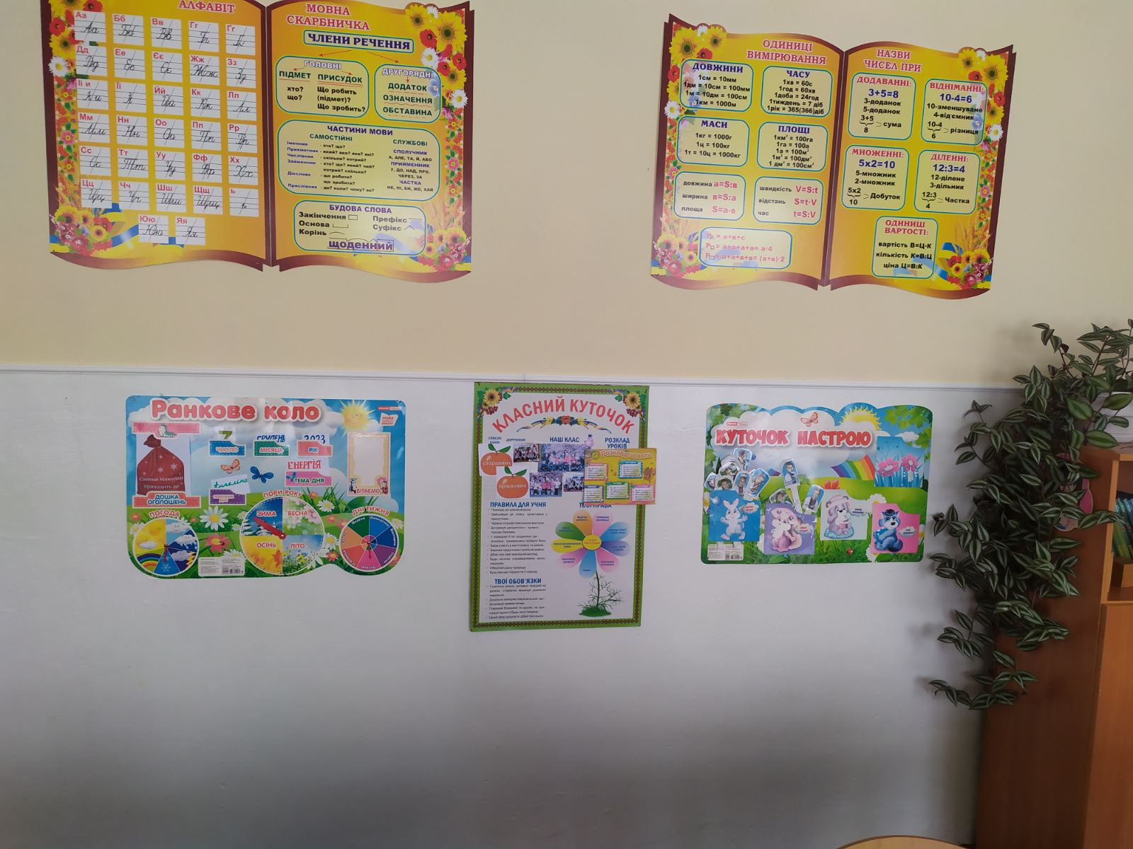
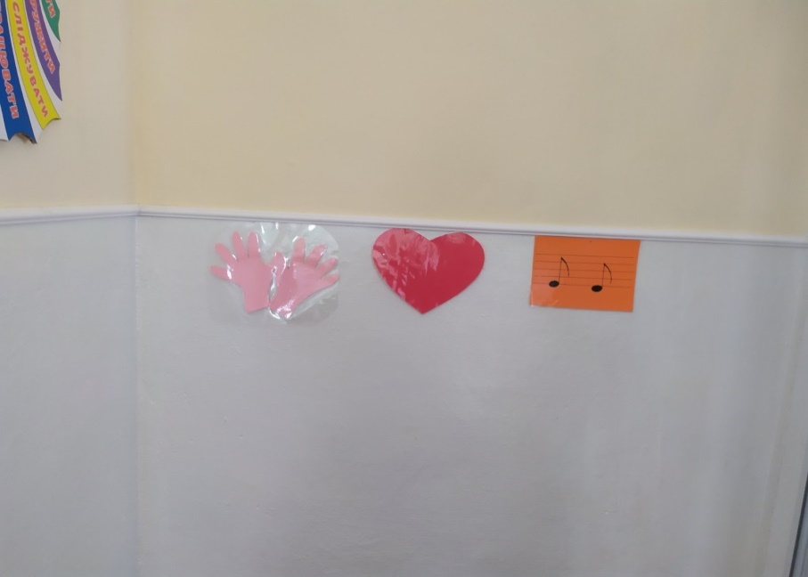

Slide 32
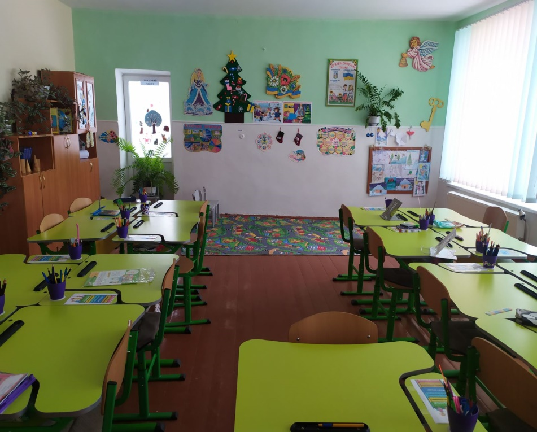
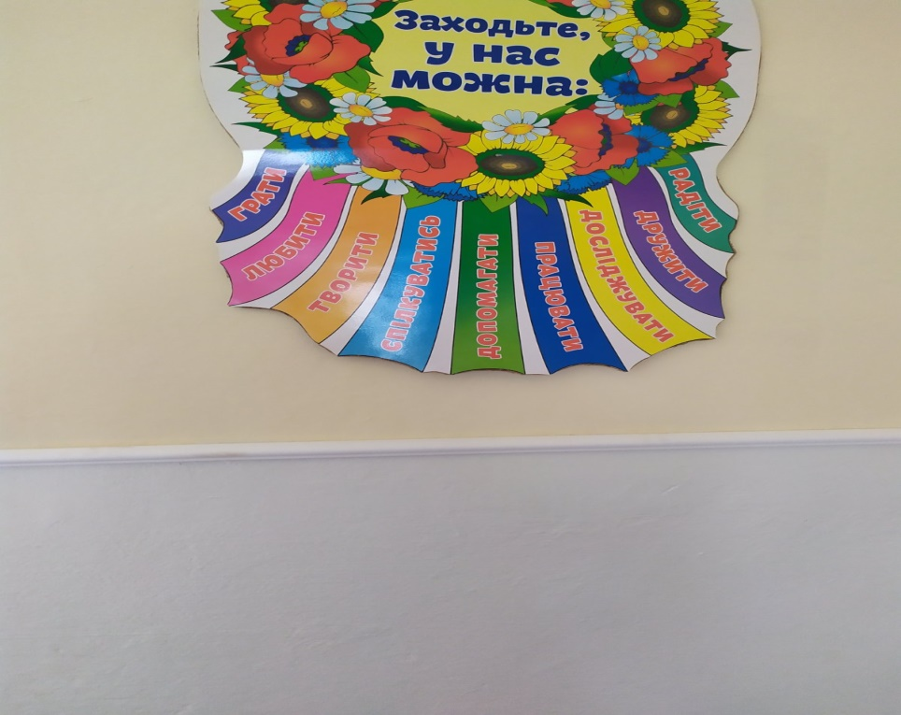
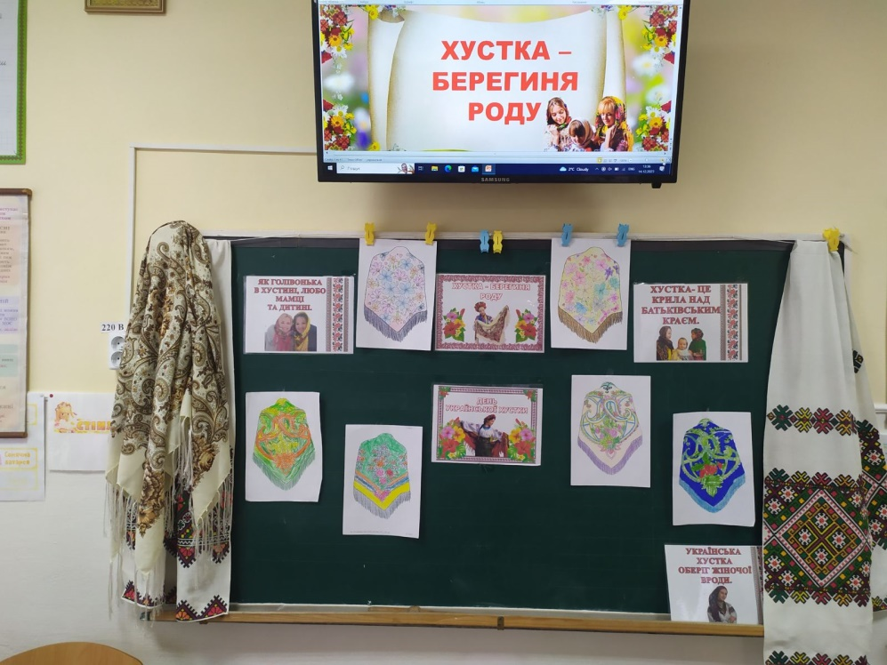

Slide 33
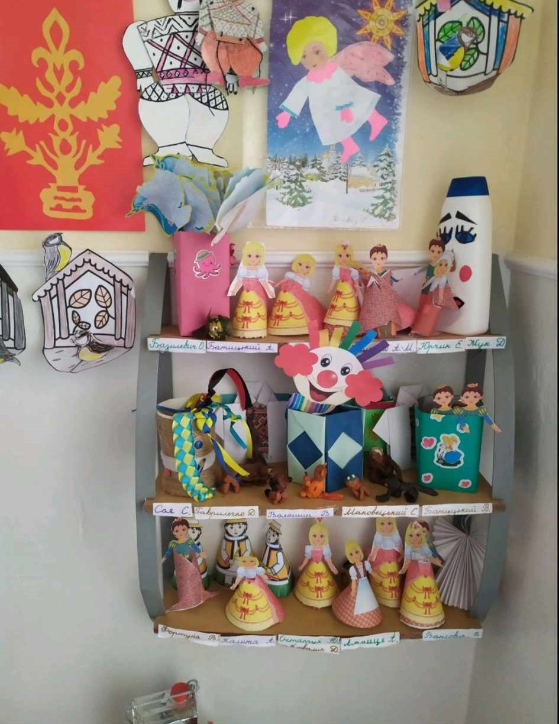
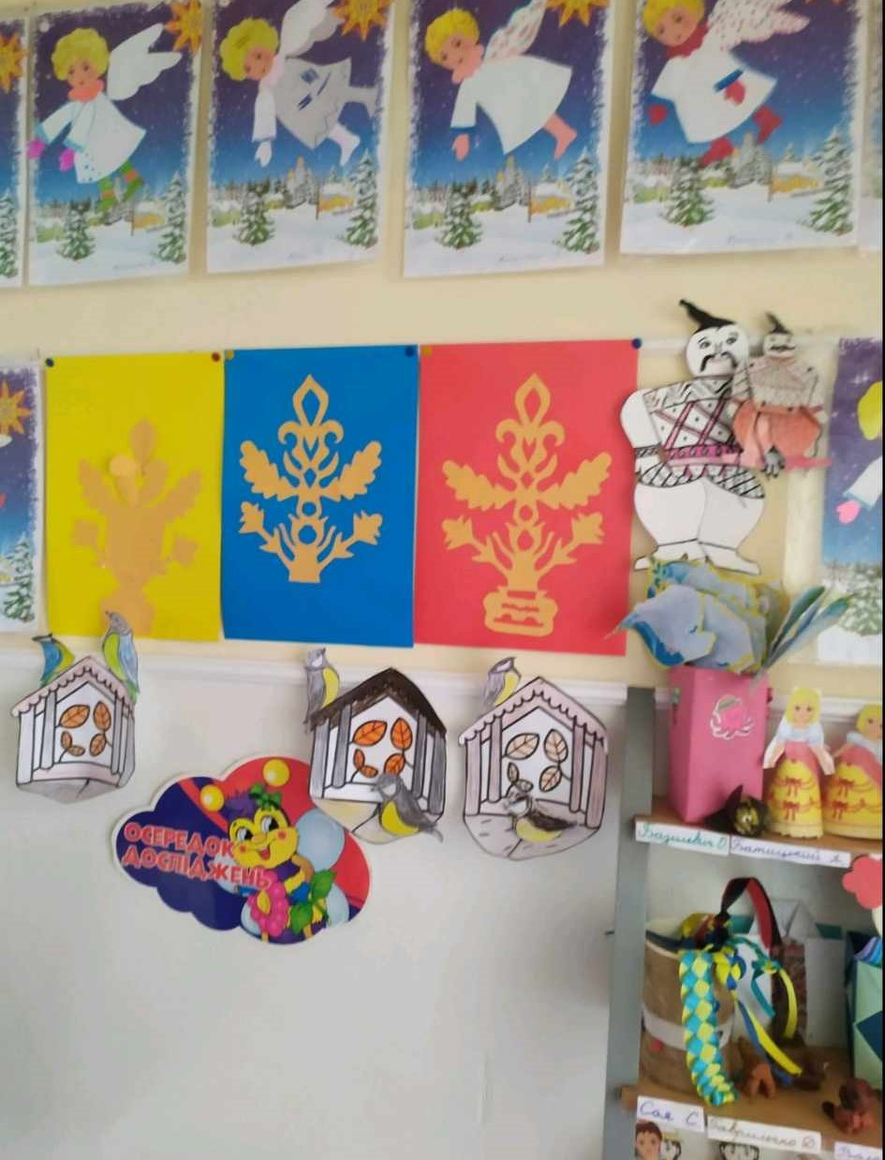
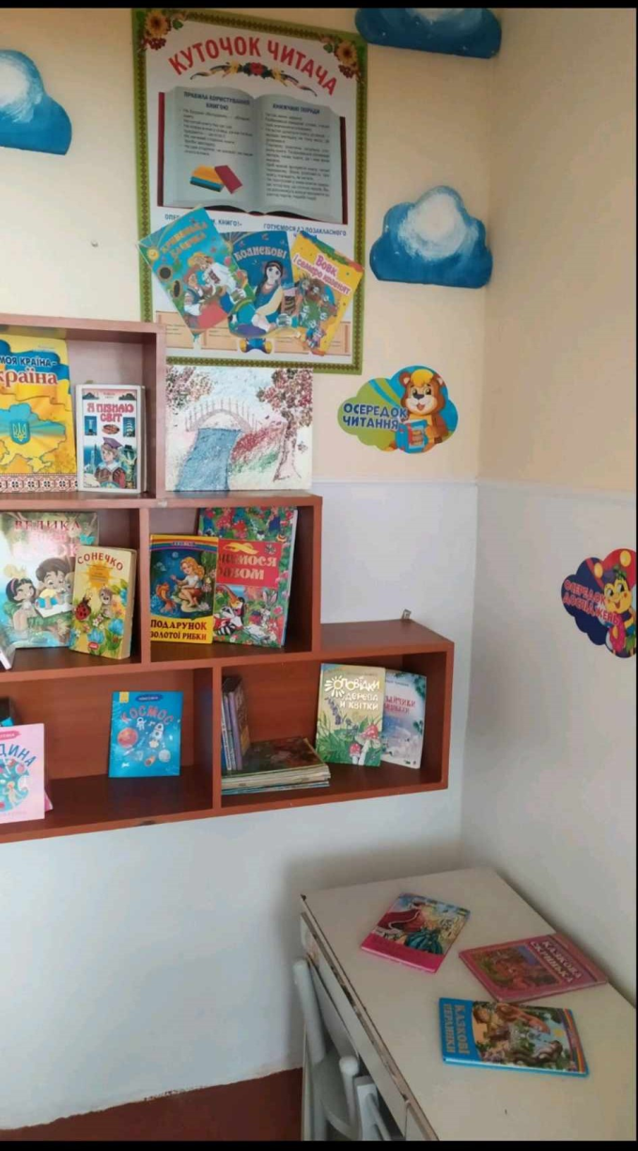

Slide 34
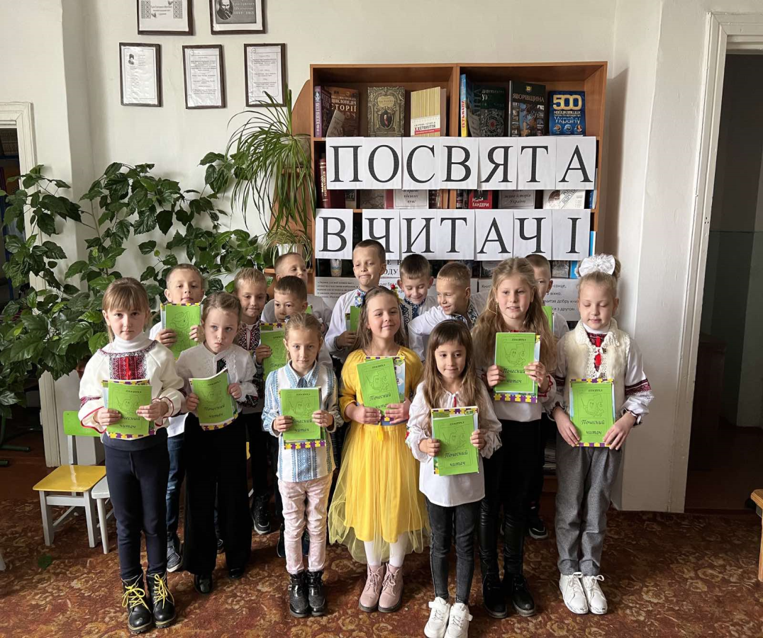
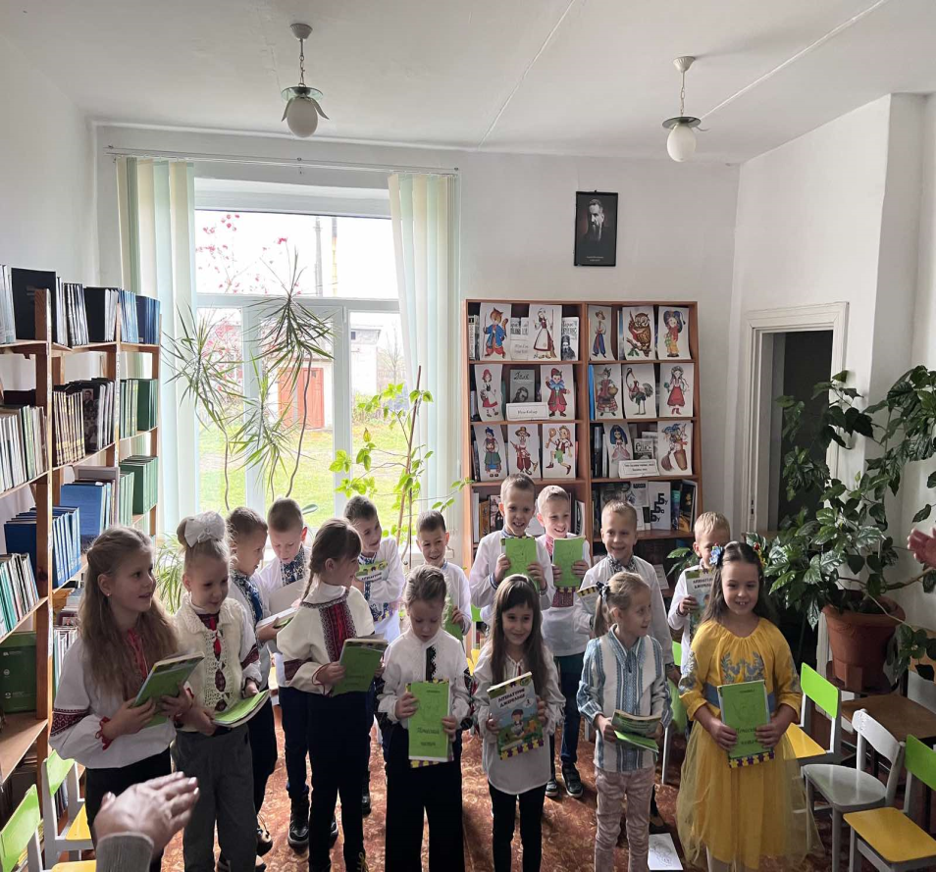
Виховні заходи

Slide 35


Slide 36
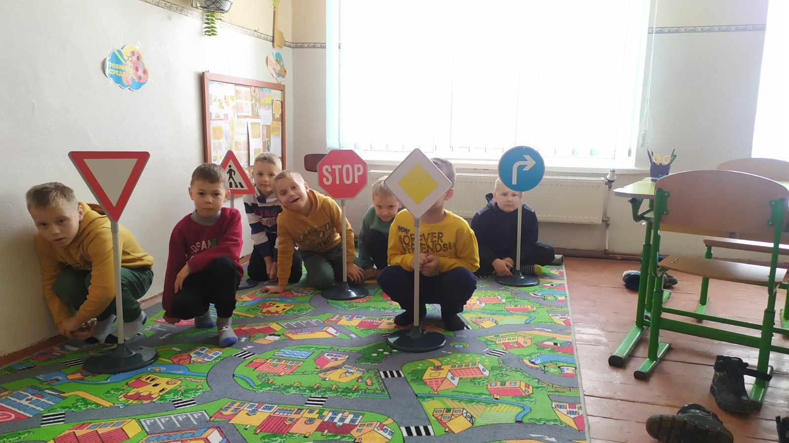

Slide 37
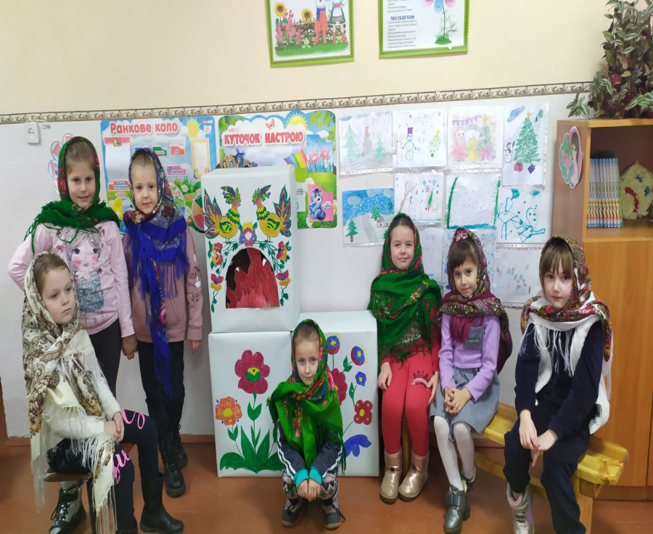
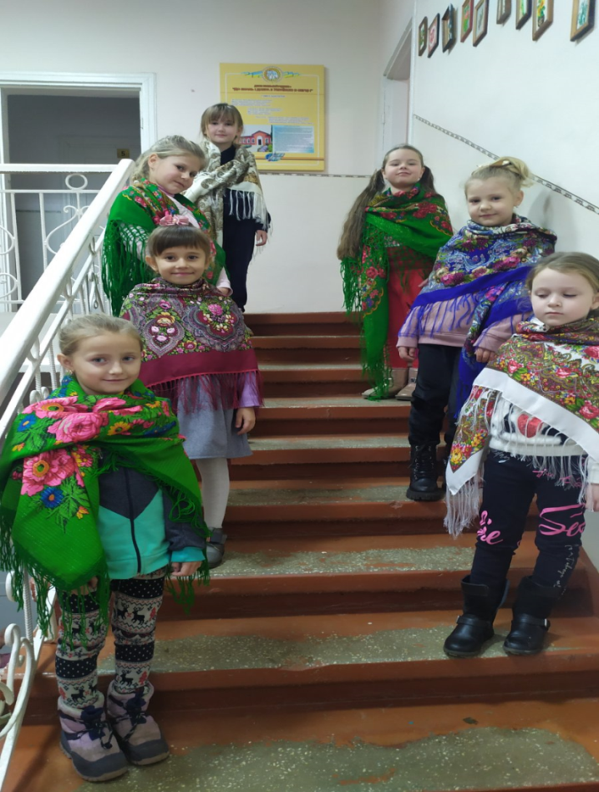

Slide 38
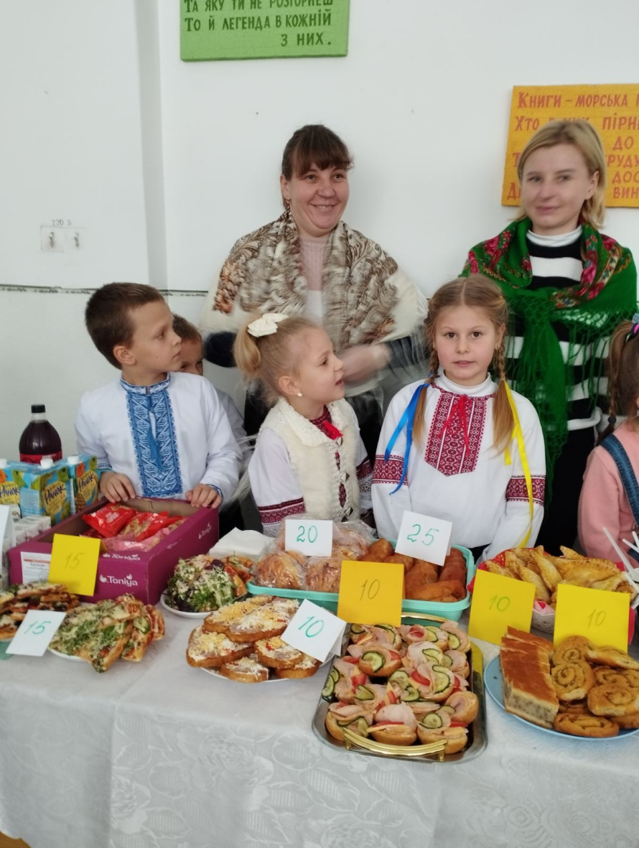
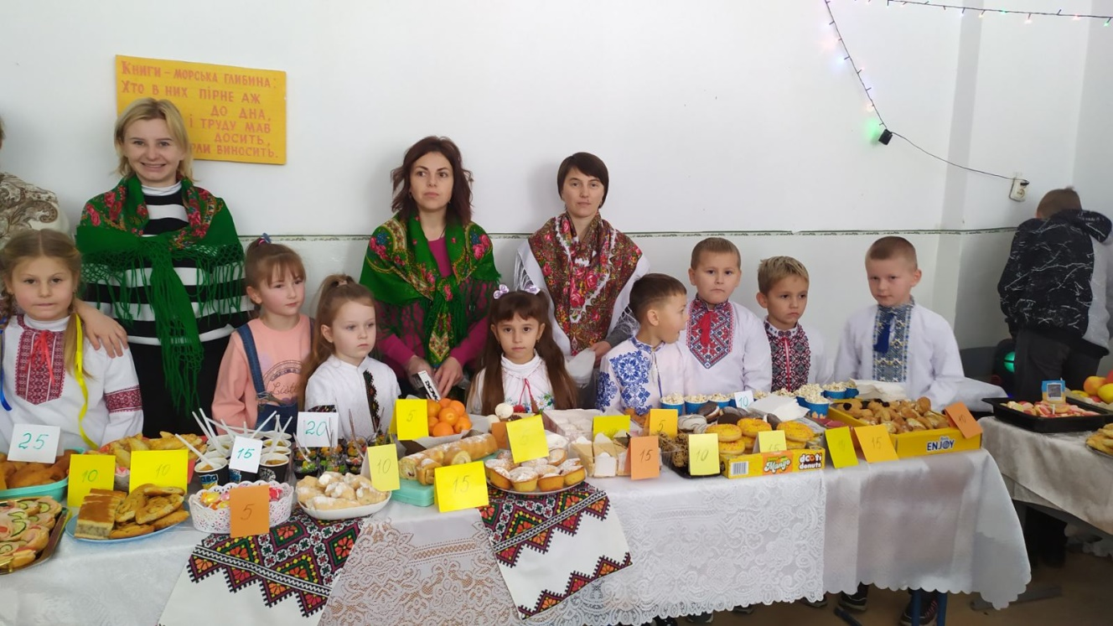

Slide 39
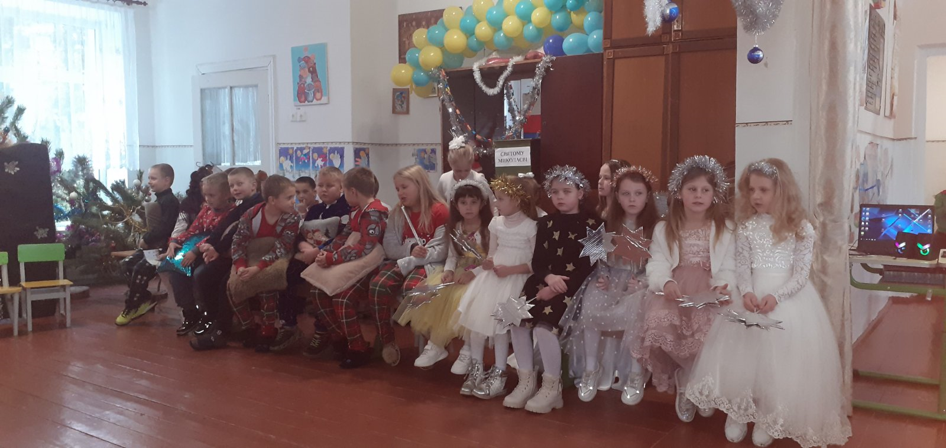
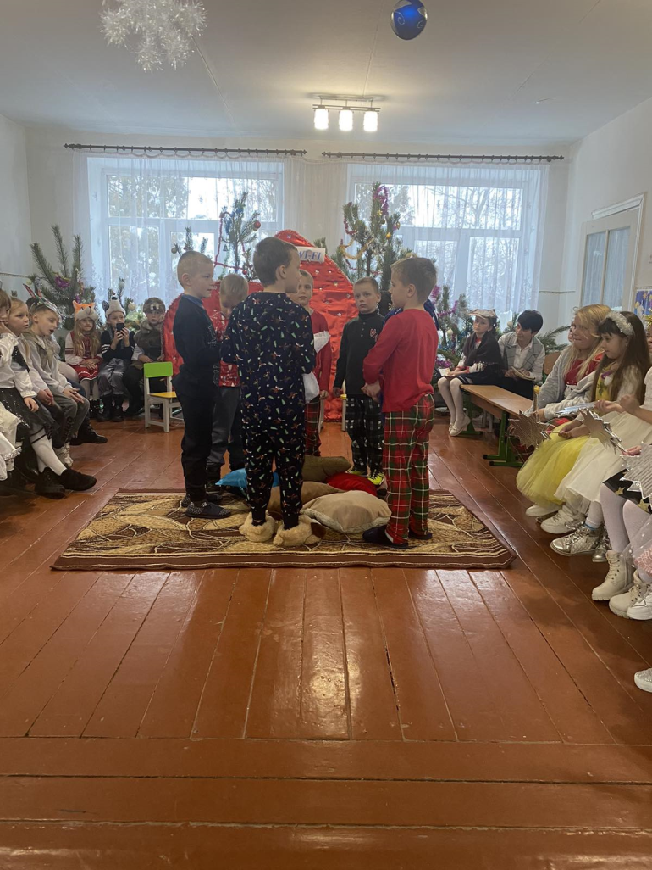

Slide 40
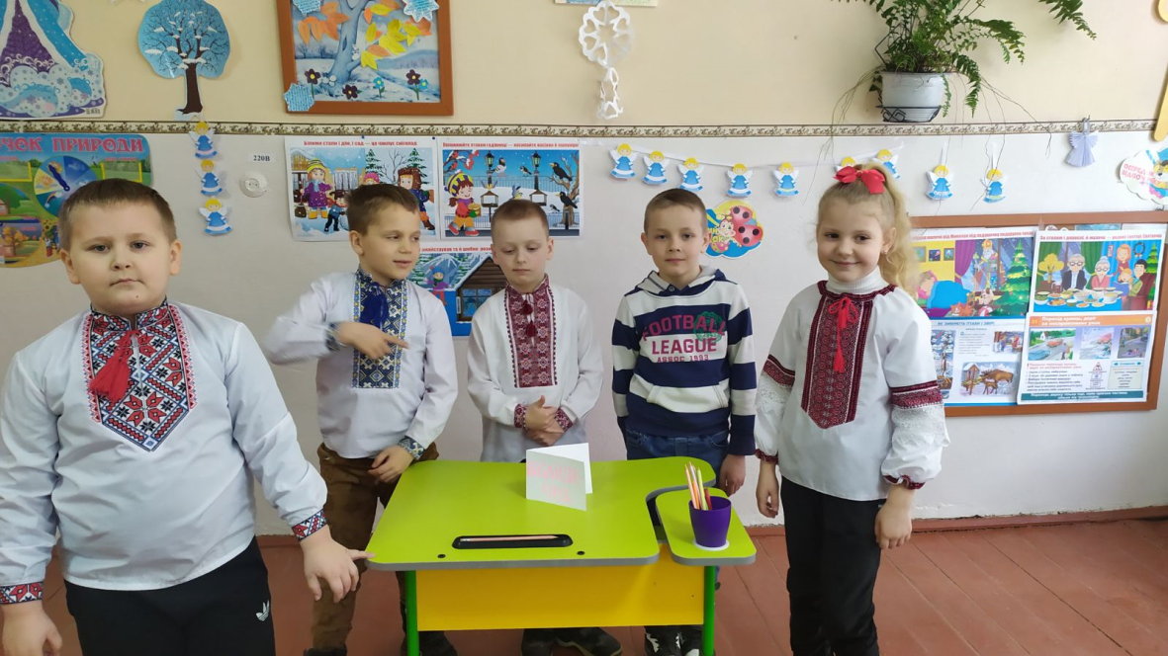
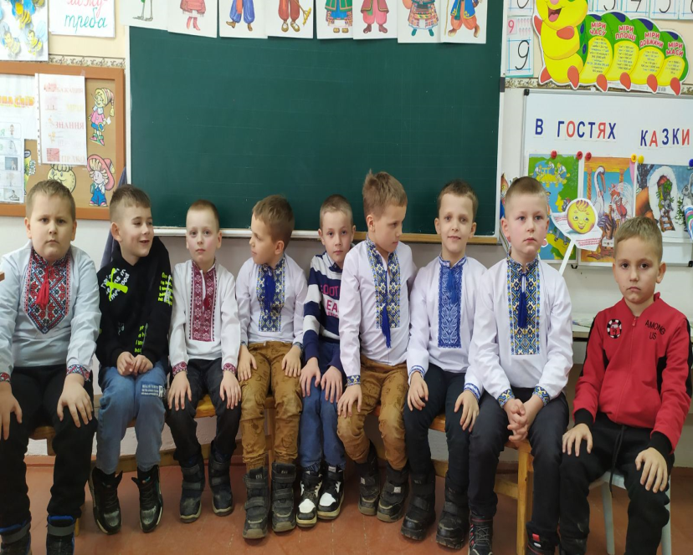
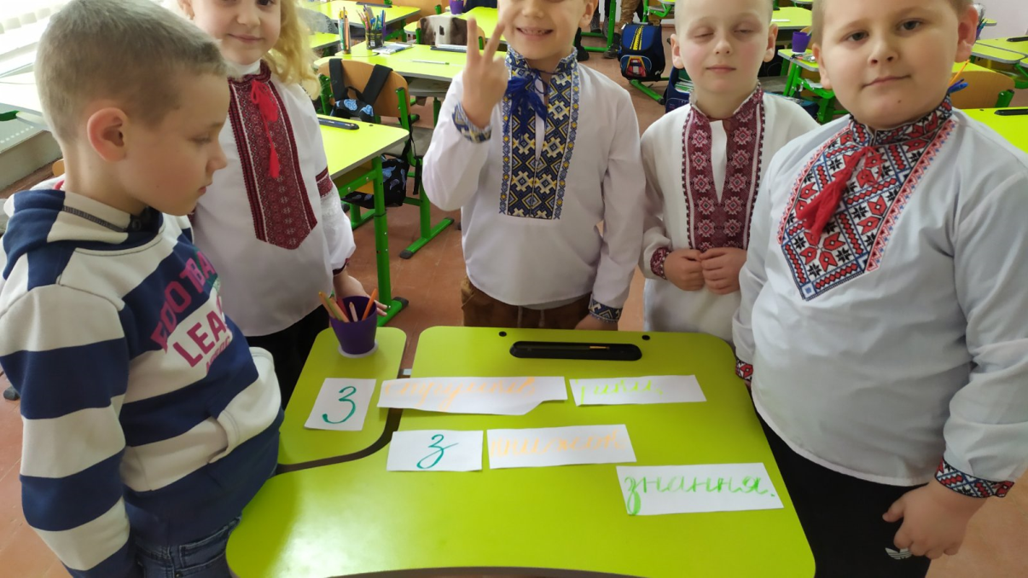
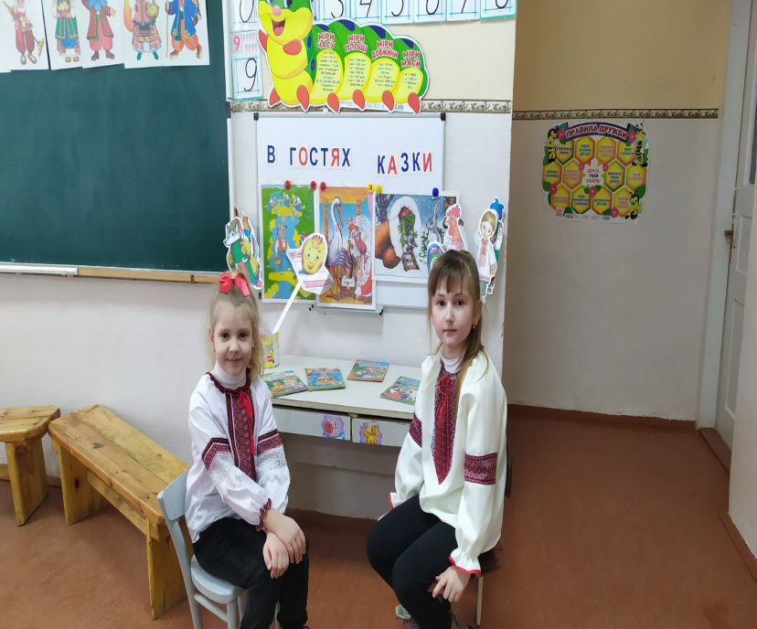

Slide 41
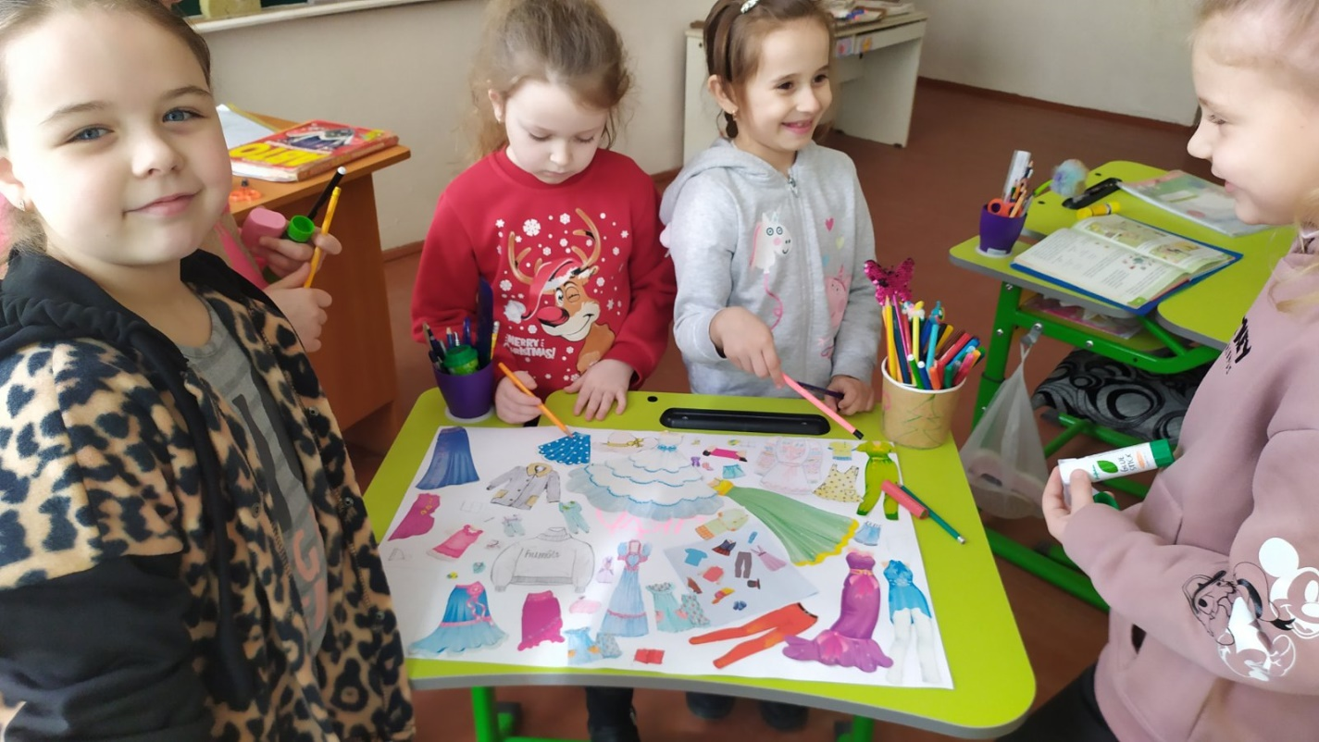
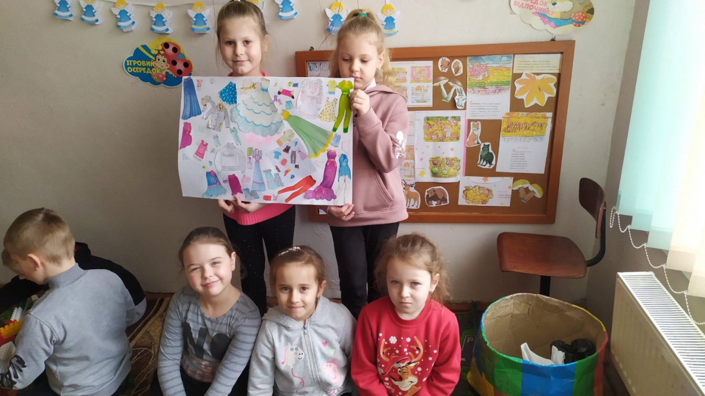

Slide 42
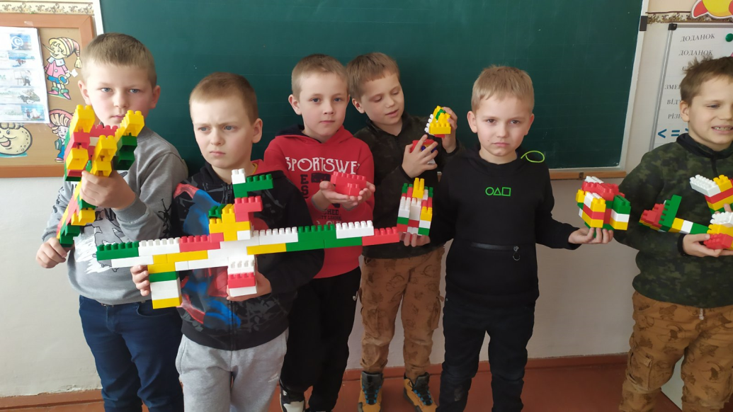
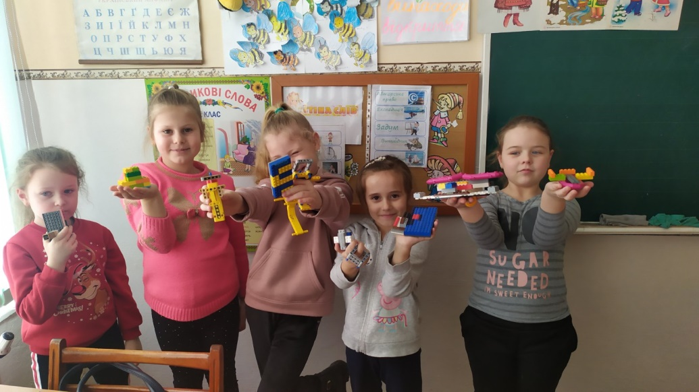
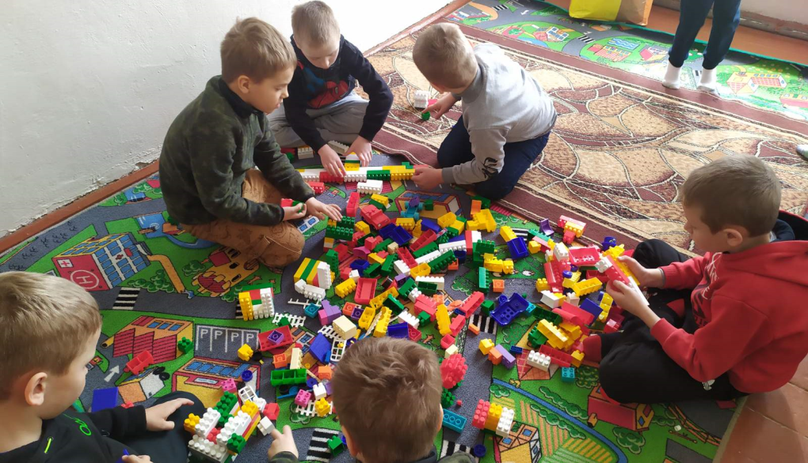
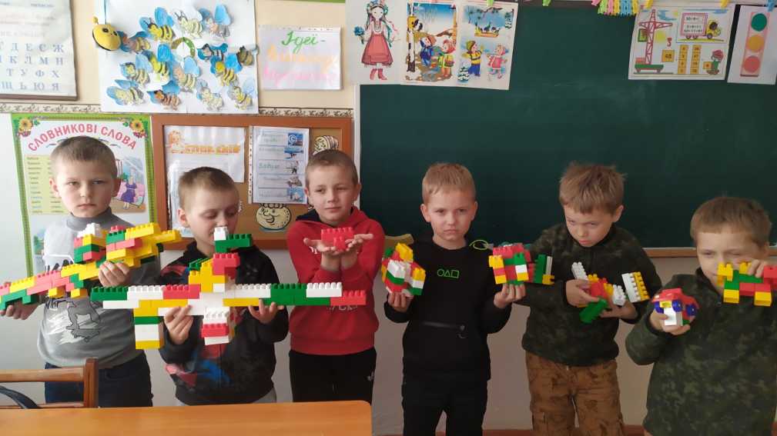

Slide 43
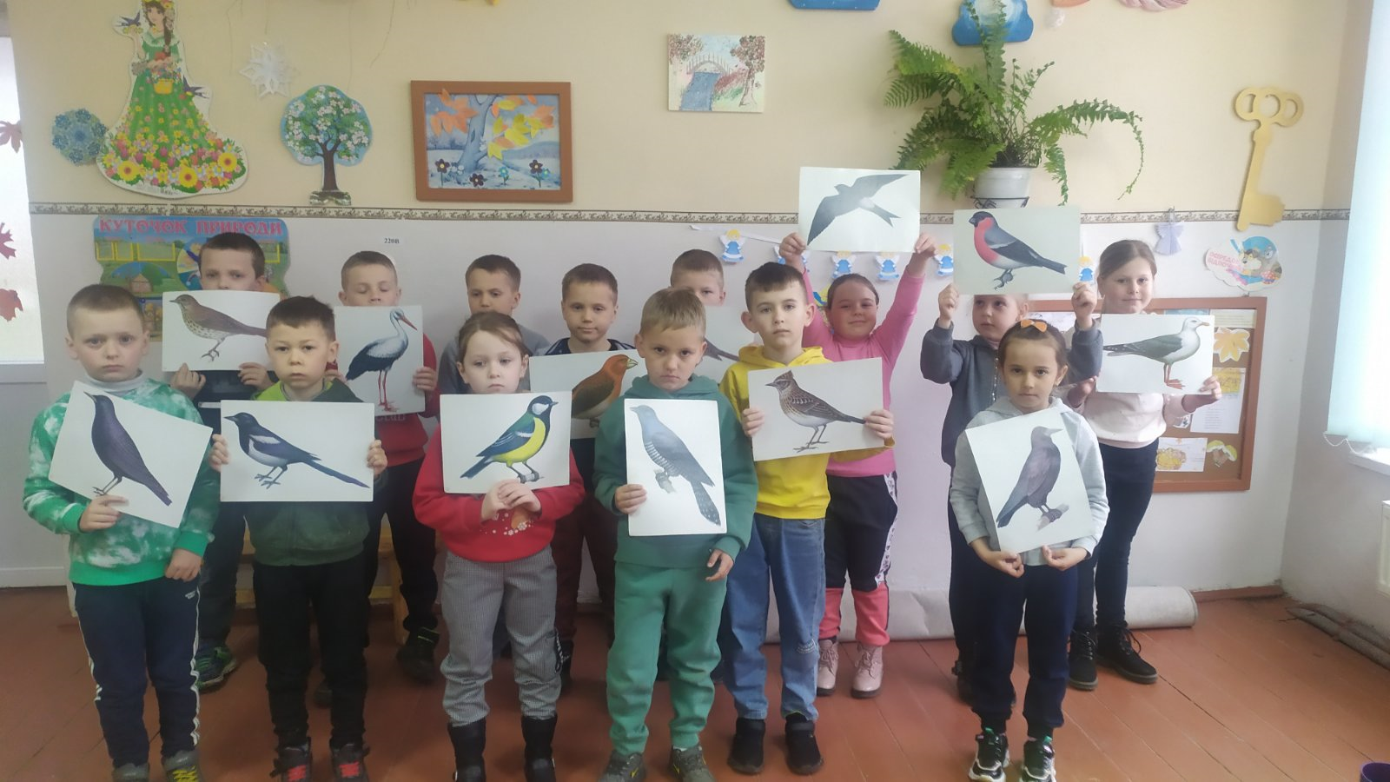

Slide 44
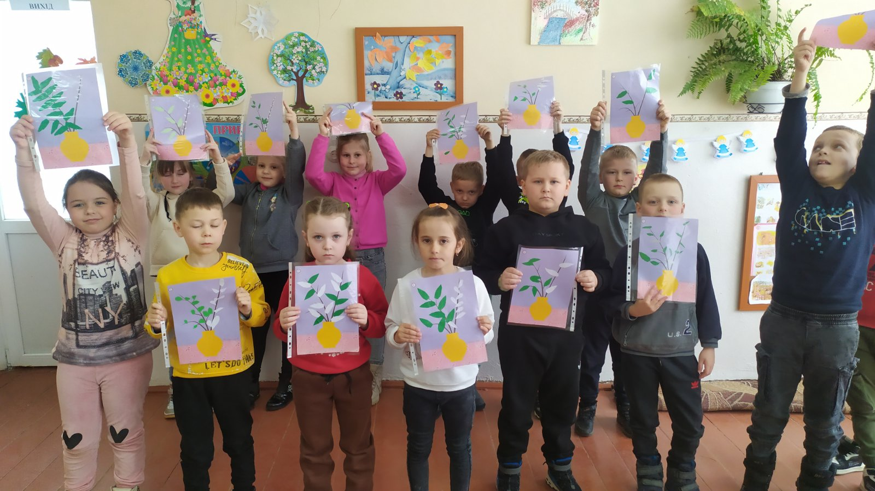

Slide 45
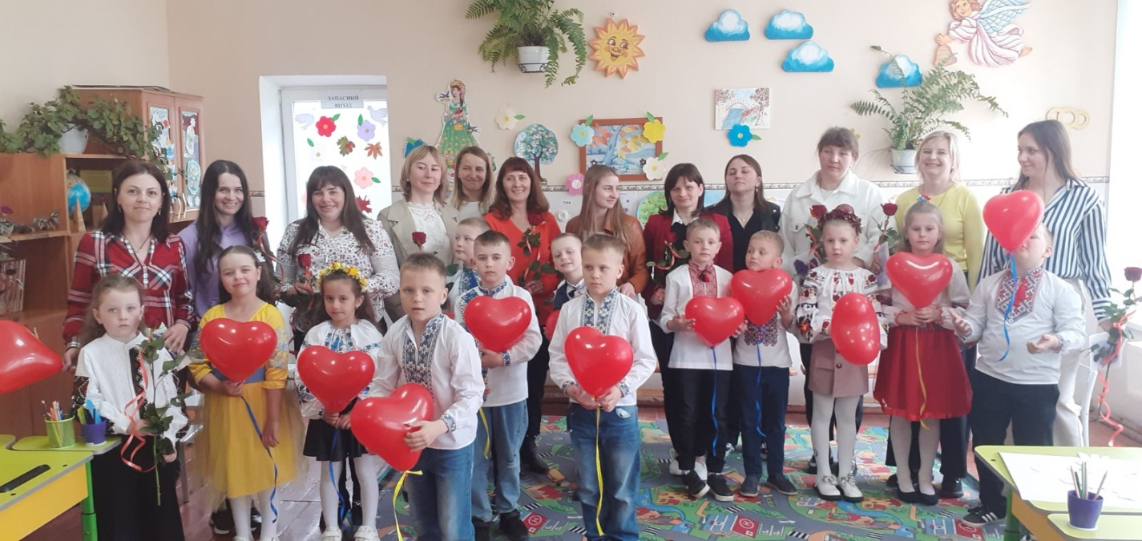
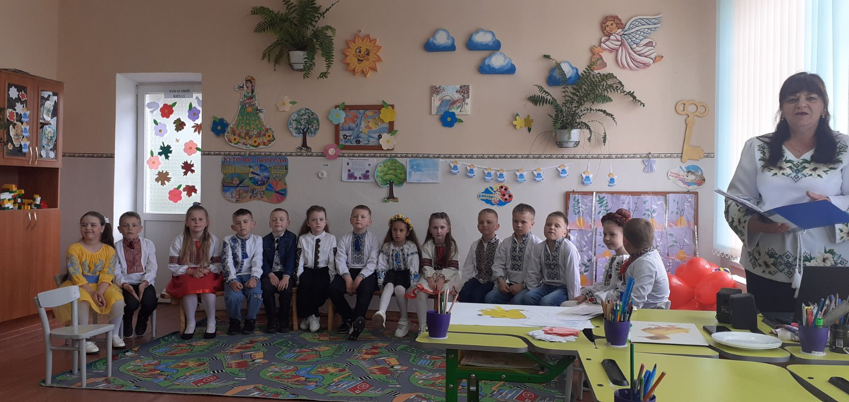

Slide 46
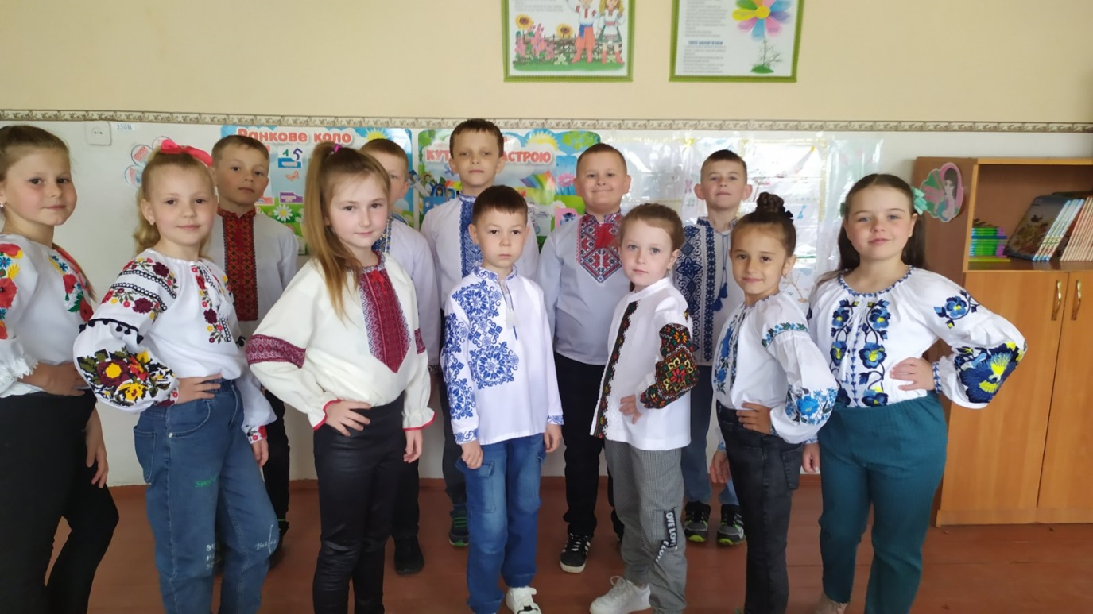
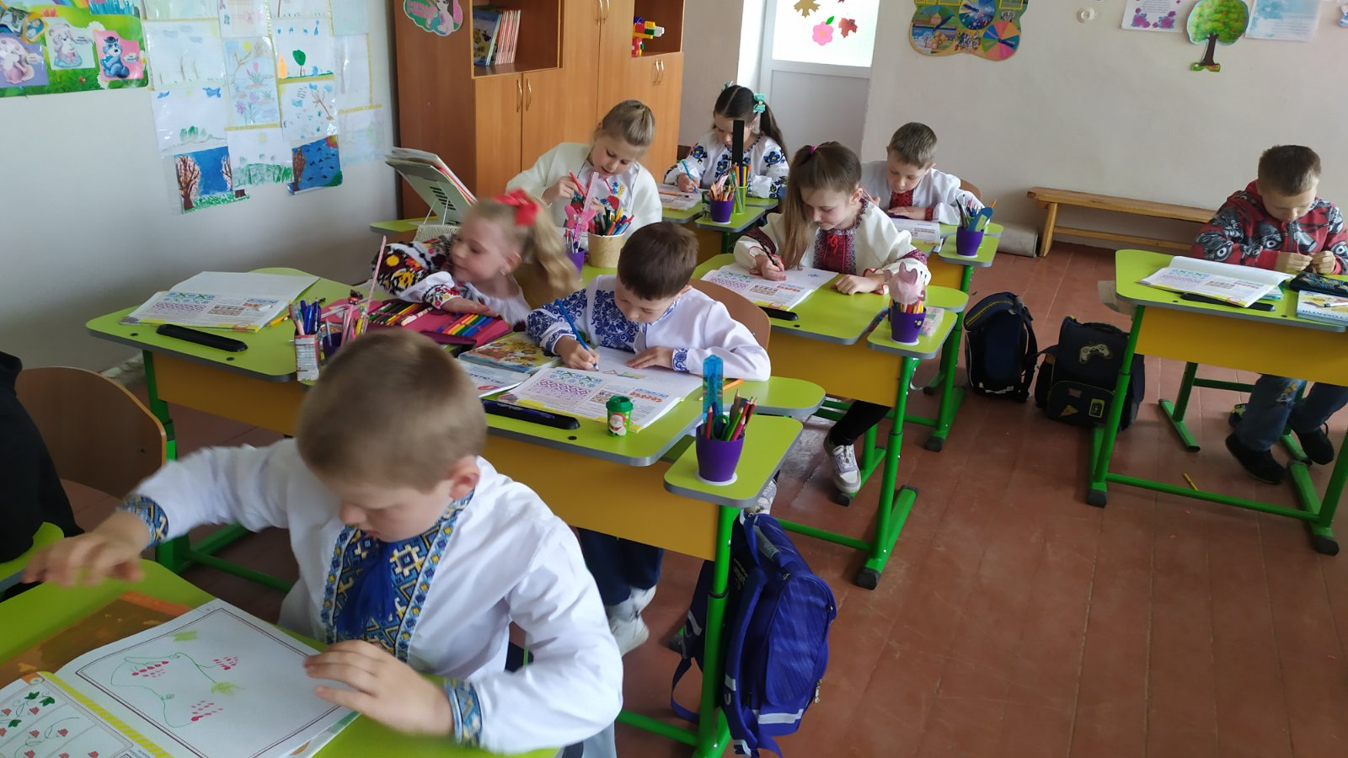

Slide 47
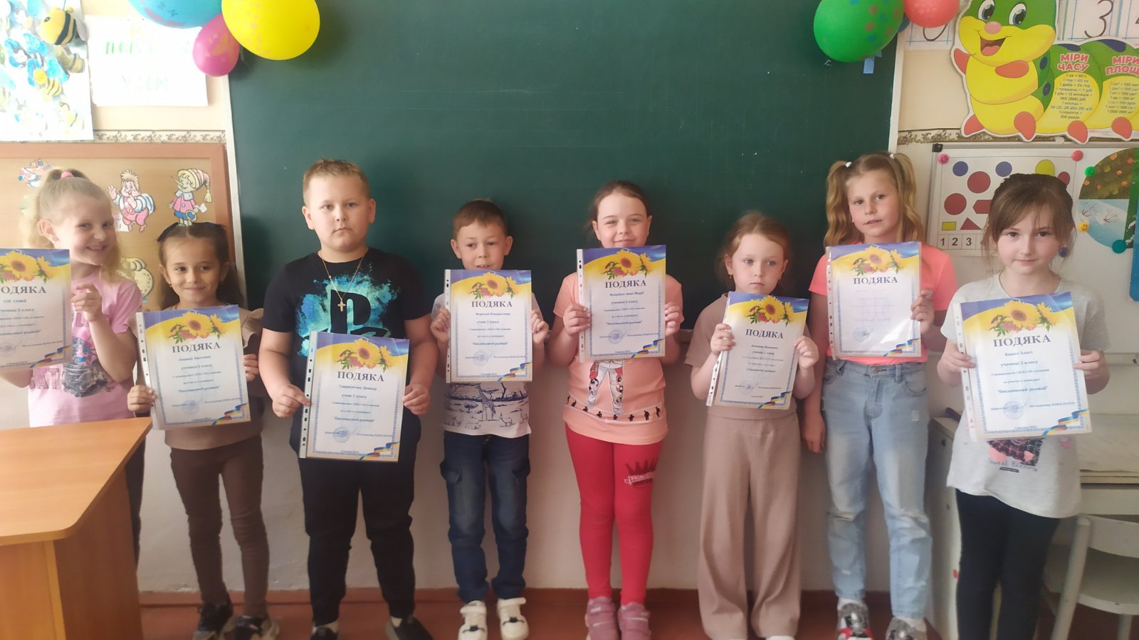

Slide 48
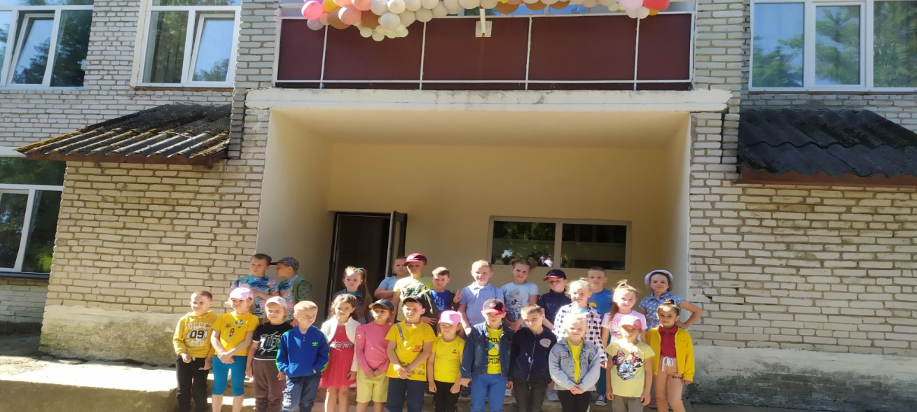
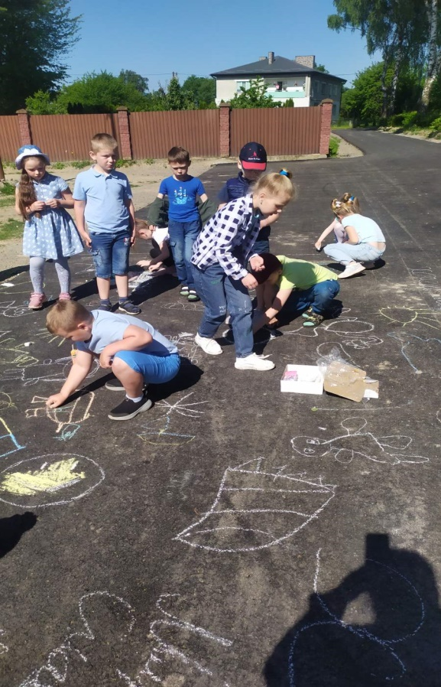
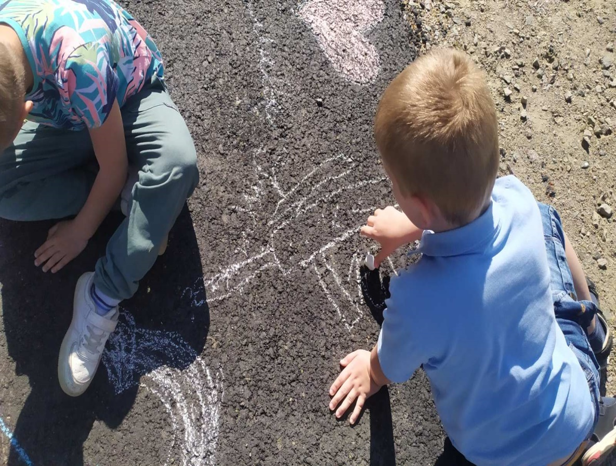

Slide 49
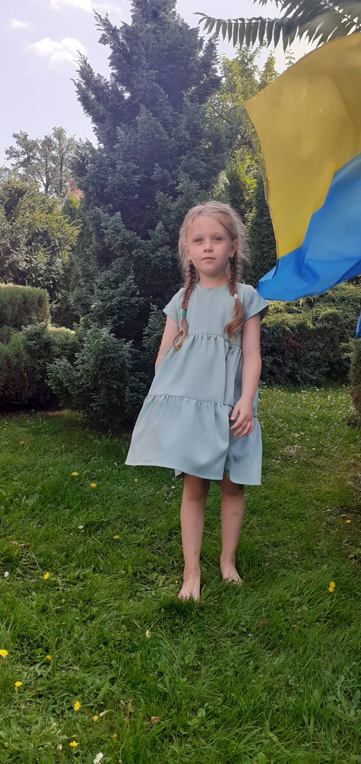
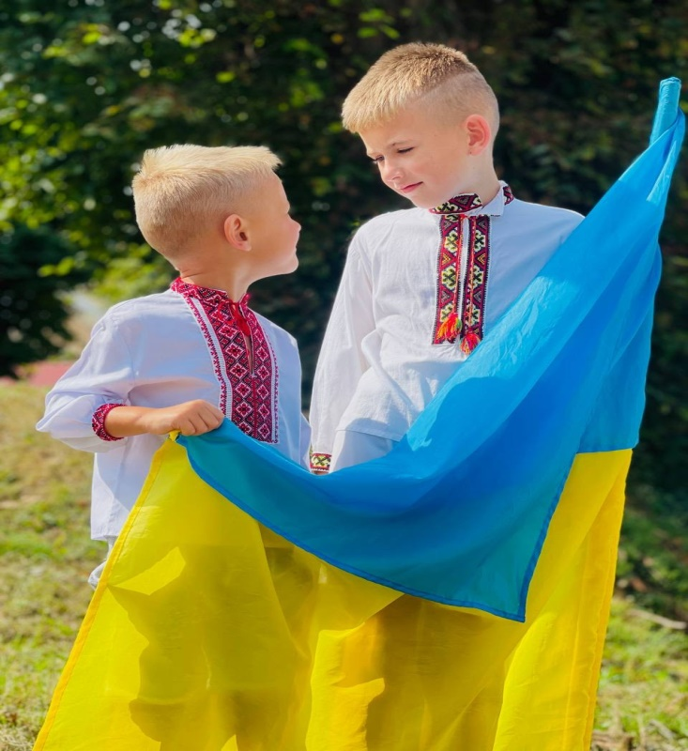
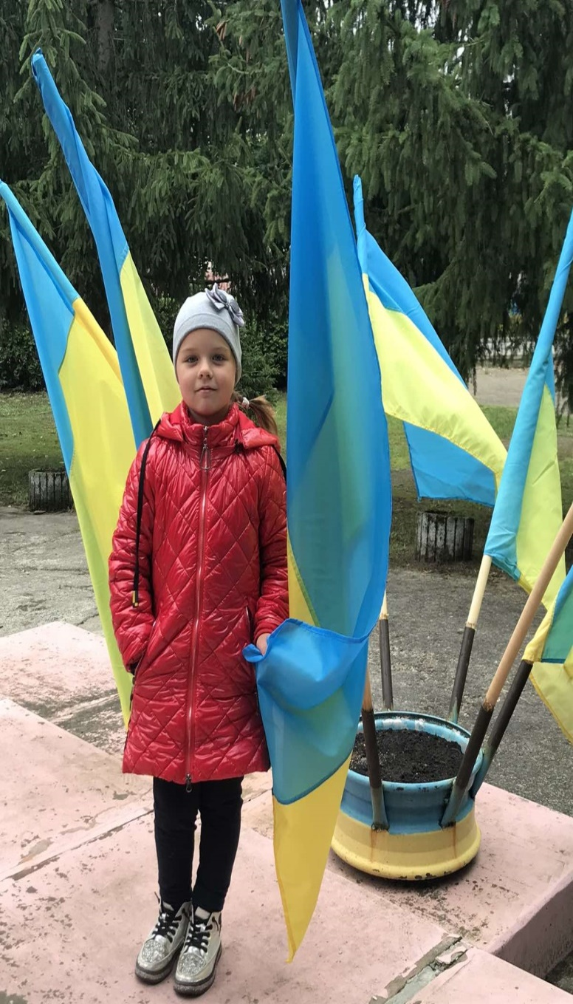
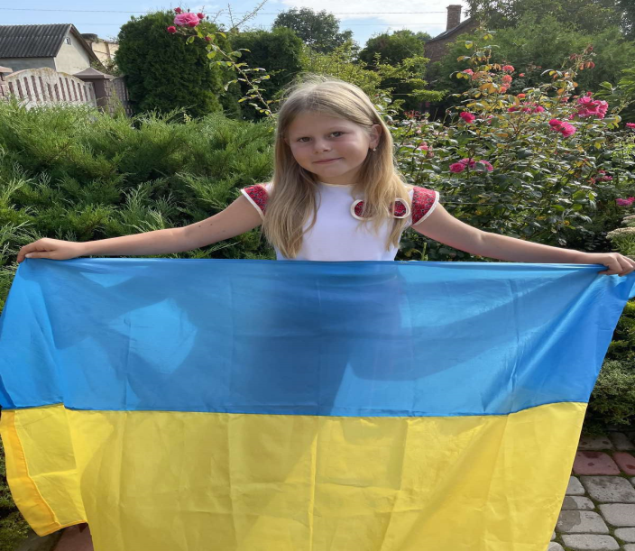

Slide 50




Slide 51




Slide 52





Slide 53



Slide 54


Slide 55


Slide 56





Slide 57



Slide 58




Slide 59





Slide 60


Slide 61



Slide 62


Slide 63





Slide 64


Екскурсії

Slide 65



Slide 66



Slide 67




Slide 68



Творчість учнів

Slide 69




Slide 70





Slide 71



Slide 72
Рецепт вчительської молодості
Систематично вживайте: бальзам мудрості, коктейль творчості, каву бадьорості, відвар пунктуальності, настій терпимості, екстракт людяності.
Виконуй все це ретельно і будеш вічно молодим, Учителю!

Slide 73
Завжди дотримуюся такого гасла: «У щасливій школі - щасливі діти».
На першому місці - діти, любов до них. Усе роблю для того, щоб учні, яких навчаю, стали особистостями неординарними, самостійними, творчими, фізично здоровими і духовно багатими, а я буду далі впроваджувати у свою роботу те, що творить креативну особистість.

Slide 74
Плани на майбутнє
Сприяти участі здобувачів освіти у шкільних конкурсах, олімпіадах,вікторинах;
Надсилати методичні розробки, уроки, виховні заходи;
З метою підвищення педагогічної майстерності займатися самоосвітою;
Поповнювати персональний блог матеріали уроків, шкільних та позашкільних заходів;
Брати участь в професійних конкурсах;
Підвищувати професійну категорію.

Slide 75
Можна зорі розсипати в небі,
Можна вітер спинити на мить.
Та для цього всміхатися треба
І світ дитини любить!
Дякую за
увагу!

